Slide 1


Informática para Divulgação e Comunicação

Slide 2
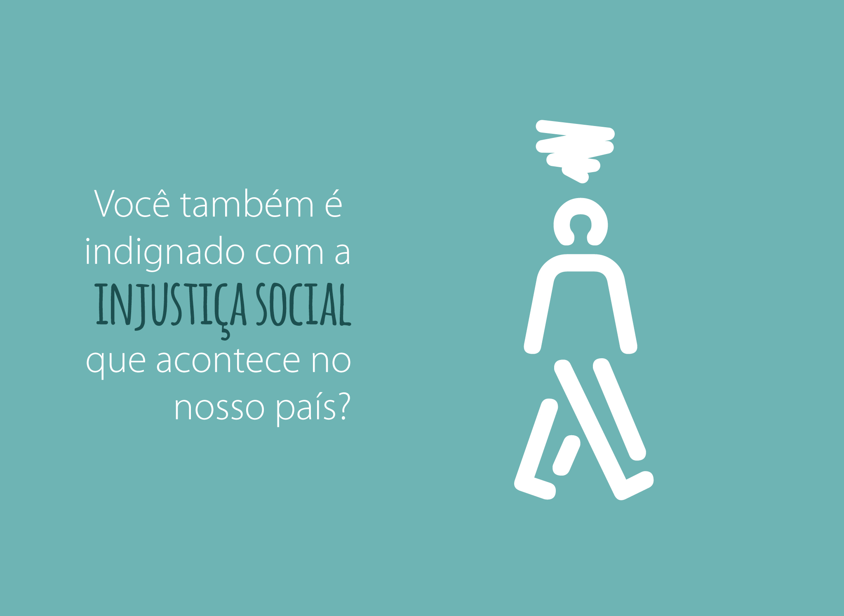
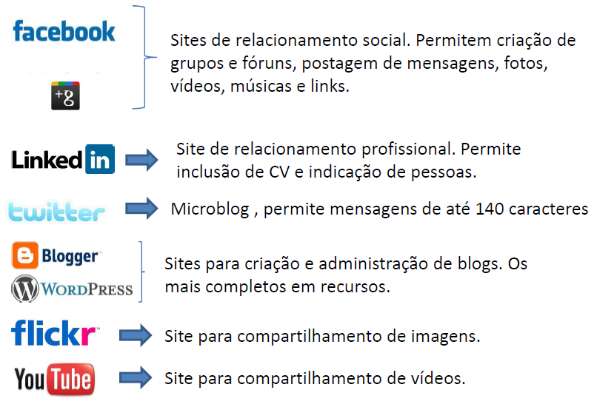

As mídias mais Utilizadas - Brasil

Slide 3

Facebook
Maior site de relacionamento social do mundo com 830 milhões de usuários (42 milhões no Brasil);
Principais usos: manter contato com amigos (45%), diversão (14%), divulgar meu conteúdo (11%);
Motivos que fazem as pessoas curtirem uma marca: ofertas especiais ou promoções (37%), já serem consumidores (32%) e conteúdo de entretenimento (18%).

Slide 4

Google +
Lançado em meados de 2011, já possui 90 milhões deusuários no mundo, sendo 3,4 milhões no Brasil;
O conceito dos círculos ajuda a visualizar melhor os seus grupos de amigos e segmentar conteúdo, bom para
Empresas;
O mecanismo de busca do Google já está indicando nos resultados usuários da rede social que tenham vínculo com o
termo procurado.

Slide 5

Twitter
500 milhões de usuários no mundo, sendo 33 milhões no Brasil;
Principais usos: buscar informações (33%), ler notícias (16%), divulgar conteúdo (13%);
Motivos que fazem as pessoas seguirem uma marca: ofertas especiais ou promoções (45%), já serem consumidores (23%) e conteúdo de entretenimento (22%).

Slide 6

Youtube
Terceiro site mais acessado do mundo (atrás do Google e do Facebook), com mais de 2 bilhões de visualização por dia;
A cada segundo, 10 novos vídeos são upados no site;
Principais usos: diversão (56%), divulgar conteúdo (14%), obter informação (11%)
É ótimo para incorporar em outros canais, gerando maior interatividade.
A tendência é que, cada vez mais, vídeos sejam priorizados pelo conteúdo, pois também podem viralizar.

Slide 7

Qual o público presente na Internet?
•Multitask: Executa diversas tarefas
Simultaneamente;
•Difícil de entreter: Já viu de tudo na internet, daqui e do exterior;
•Gosta de compartilhar: Desde coisas importantes a vídeos meigos;
Bem informado: Procura tudo que precisa em ferramentas de busca;
•Crítico: Não pensa duas vezes em falar mal sobre qualquer coisa;
•Impaciente: Resposta tem que ser rápida e satisfatória;
•Busca status: Compartilha coisas legais para ser admirado.

Slide 8
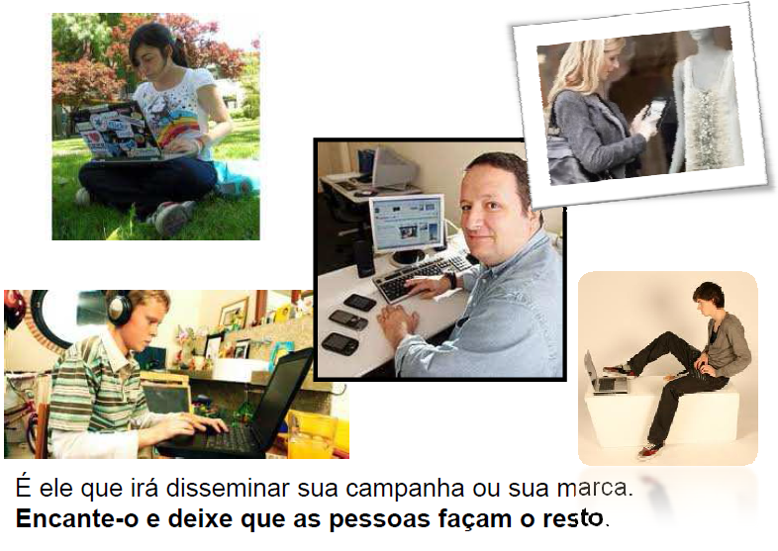
Encontre o seu Consumidor-Alvo

Slide 9
Por que se relacionar com o consumidor no Facebook?
✔ 77% dos consumidores interagem com as marcas através de posts e
atualizações da página;
✔ 17% interagem compartilhando experiências com amigos;
✔ 13% postam atualizações sobre as marcas que mais gostam;
✔ 56% disseram que estão mais propensos a recomendar uma marca para
um amigo depois de se tornar fã da mesma;
✔ 51% afirmam estar mais propensos a comprar produtos de uma marca
da qual já são fãs;
✔ 76% dos consumidores disseram que nunca “descurtiram” uma marca

Slide 10
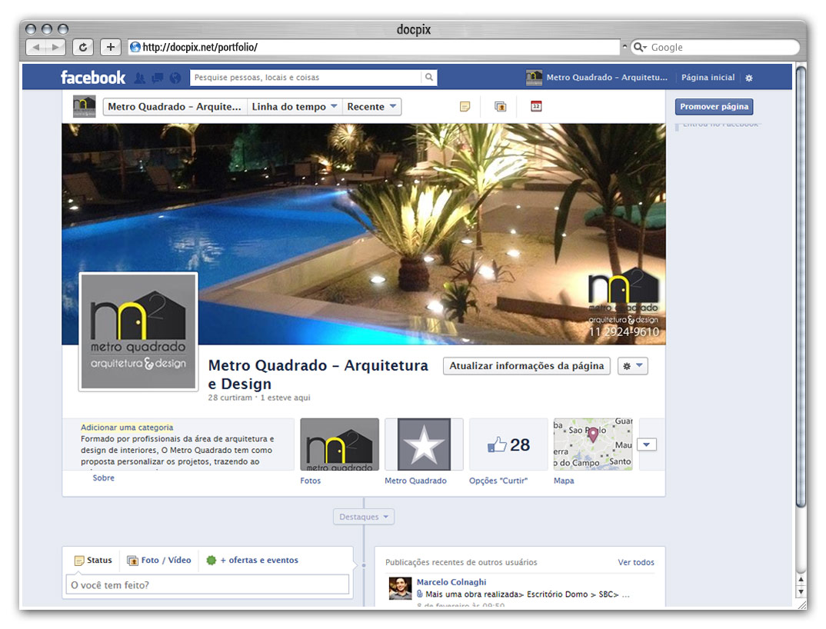
Por que se relacionar com o consumidor no Facebook?
Jamais crie um perfil!
Crie uma fanpage
  Possui mais recursos, como o botão Curtir;
  Não tem limite para número de seguidores
  Foi criada justamente para o fim de divulgação.
Se sua empresa está registrada com uma conta de perfil, desative-a gradativamente ou faça a migração para fanpage pelo endereço: https://www.facebook.com/pages/create.php?migrate

Slide 11
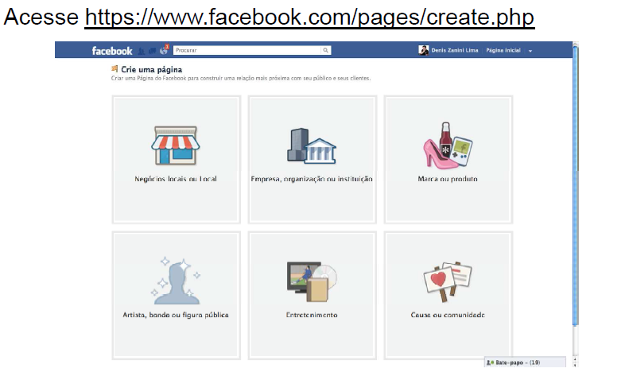
Como criar uma Fanpage?

Slide 12
Por que se relacionar com o consumidor no Facebook?
Escolha o tipo de fanpage (Negócio local, empresas, entidades, causas, celebridades);
Inclua as informações básicas da sua empresa (fotos e outras informações que achar necessário);
Antes, é preciso criar conteúdo e batizar sua página
Faça alguns posts, inclua fotos, teste alguns recursos disponíveis (enquetes, por exemplo) e peça para amigos mais próximos curtirem. Só a partir do 25o Curtir você poderá ter um domínio próprio
www.facebook.com/suaemrpresa
Com um domínio próprio, inclua mais conteúdo, faça mais
alguns testes e aí sim divulgue sua fanpage
IMPORTANTE: Pense muito bem na hora de batizar sua página. O Facebook não permite alterações depois!

Slide 13
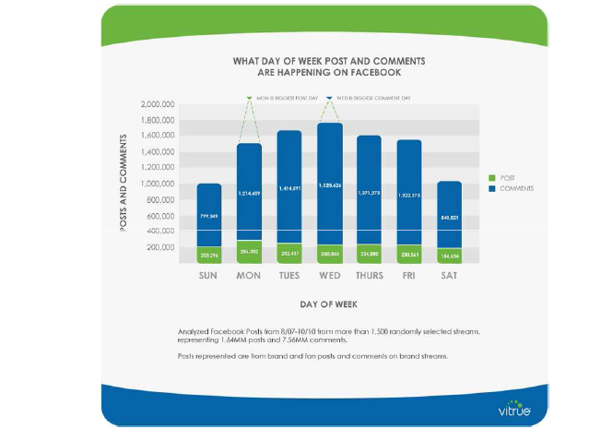
Melhor dia para postar
Agende Suas postagens www.facebook.com/postcron

Slide 14
O que fazer na Fanpange?
Propagandas;
Promoções;
História da Empresa;
Depoimento de Clientes;
Divulgação de Notícias;
Dicas e Sugestões;
Quizz e Enquetes;
Álbuns;
Comunicação com o Cliente.
Não esqueça: este é um canal por onde os consumidores interagem. Caso seja conveniente, sempre responda! Faça RELACIONAMENTO!!

Slide 15

Twitter
Você tem 140 caracteres para passar sua informação. O
que você irá fazer?
O Twitter é uma newsletter customizada pelo próprio usuário e um ótimo gerador de tráfego para o blog e outros canais :
•Divulgação de notícias
•Dicas e serviços
•Tirar dúvidas
•Atendimento de pedidos
Crie mensagens criativas e que despertem a curiosidade!
Lembre-se: as pessoas não entram no Twitter o dia todo. Divulgue seu conteúdo várias vezes por dia (3 a 5 no mínimo), mas sem fazer flood!

Slide 16
Dicas
Use mensagens em forma de interrogação (Quer sabercomo conseguir seguidores no Twitter?) ou de listas (5 maneiras de conseguir seguidores no Twitter);
Utilize hastags não apenas para identificar a mensagem, mas também para torná-la mais atraente ( #promoção #novidade #concurso #grátis);
Os horários de pico são quinta, quarta e terça das 14h às 17h. Descubra o melhor horário para você pelo Social Bro ou pelo Timely, que analisa os seus períodos de melhor performance;
Use o twittercounter.com e crowdbooster.com para mensurar os resultados

Slide 17
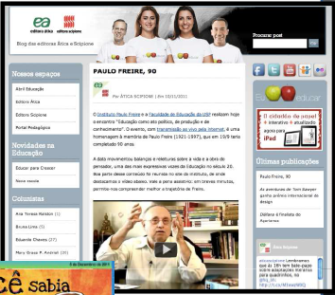
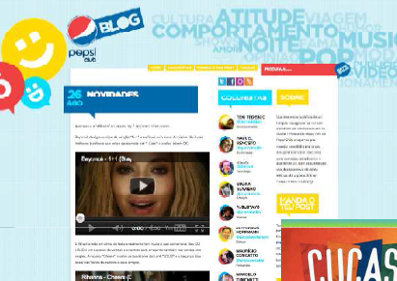
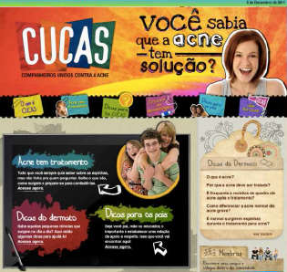
Blog

Slide 18

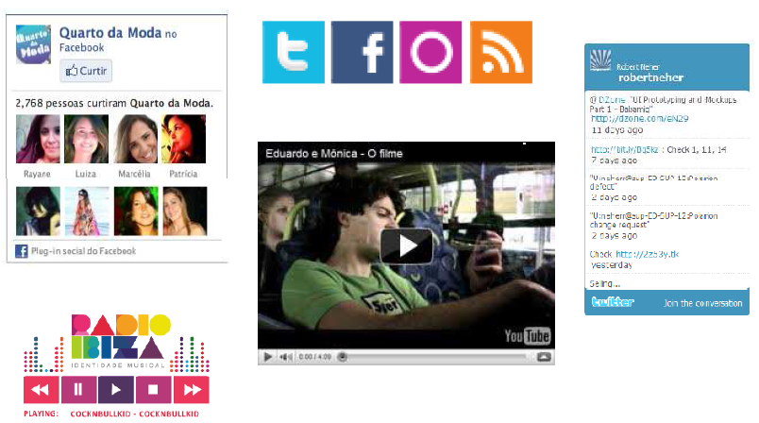
Blog
O que o meu target quer ler?
Objetivo: fazer um conteúdo exclusivo, renovado constantemente, que interesse o target e que o faça voltar ao blog.
Visitas constantes aumentam as chances de diálogo, de relacionamento.
Utilizar recursos para melhorar a interatividade.

Slide 19

Pinterest
Sexto maior site de direcionamento de tráfego do mundo, ficando à frente de grandes Players, como Twitter, LinkedIn e Youtube;
Facilidade em montar murais com fotos capturadas da internet;
Botão Pinterest: disponibilize o botão do “Pin it” em seu site ou blog
- Os internautas que gostarem de suas imagens poderão adicioná-las em seus murais de forma mais fácil;
Desenvolva infográficos: infográficos contém informações valiosas e grande apelo visual, configurando-se num potencial Arquivo a ser compartilhado.
Disponibilize capas de ebooks e apresentações: se sua empresa elabora ebooks e apresentações com conteúdo relevante, disponibilize as capas para que os usuários possam ter acesso ao material completo, clicando nelas.

Slide 20
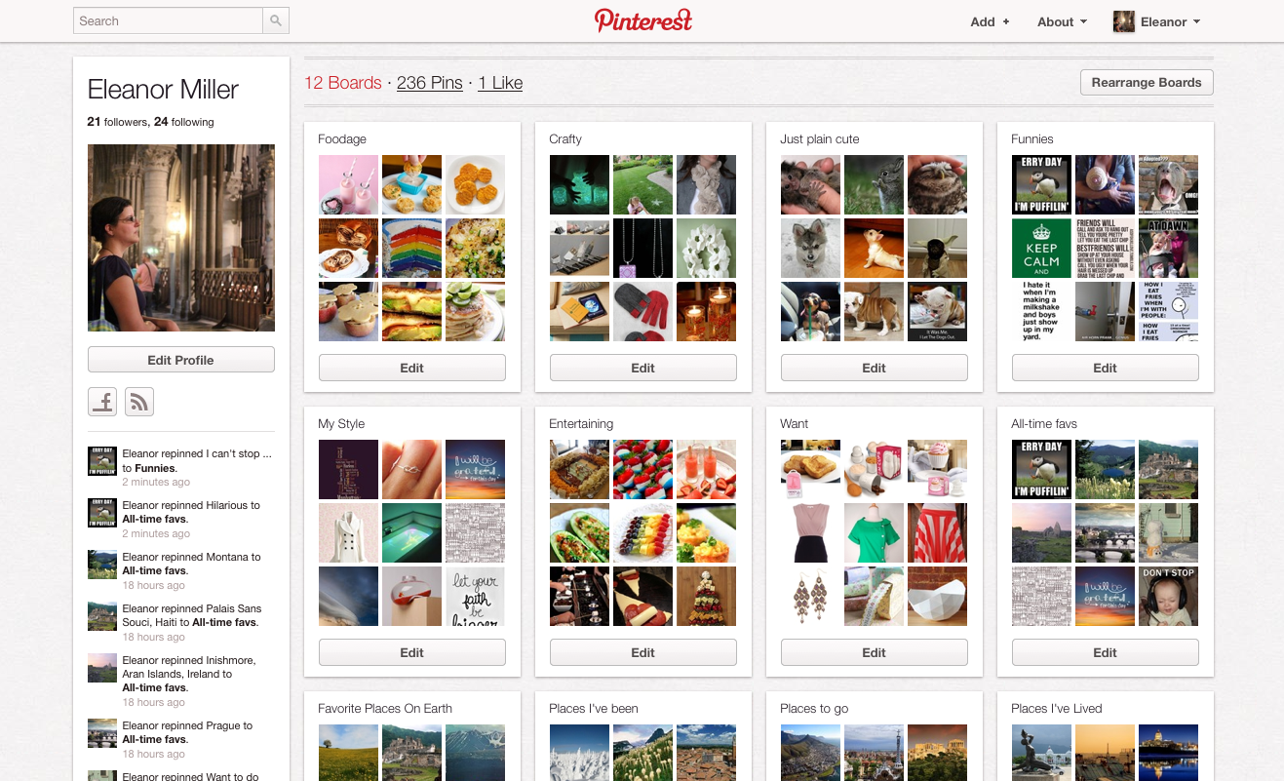
Pinterest
Mural dos consumidores: crie um mural exclusivo para os consumidores. Estimule-os, por meio de prêmios, a enviar fotos utilizando seu produto, para desenvolver o conceito de lifestyle;
Crie concursos: prêmios são sempre estimulantes, por isso crie periodicamente concursos que estimulem a interação com o consumidor.
Dica: Se sua empresa fabrica papel, promova um concurso de origami. Se sua empresa for do ramo calçadista, promova um concurso com imagens mostrando os lugares mais bonitos onde seus sapatos os levaram. Utilize a quantidade de likes para indicar o vencedor.
Utilize hashtags: assim como o Twitter e o Google+, o Pinterest
permite o uso de hastags, para facilitar a localização de imagens
por temas.

Slide 21
Dicas
Não abra uma conta no Twitter, crie uma página no Facebook ou crie um blog se não tiver claro qual o plano estratégico de sua empresa;
É preciso criar um conteúdo específico para cada mídia e mantê-lo atualizado;
É melhor estar em uma única mídia social com conteúdo relevante e atualizado, em busca do engajamento do consumidor, do que em várias e não ter respaldo;
Mídias sociais são ferramentas importantíssimas de relacionamento entre pessoas e empresas, que exigem RESPONSABILIDADE;
É preciso contar com estratégia e estrutura financeira e técnica para coordenação das atividades.
Os profissionais precisam ser treinados para lidar com essas ferramentas e o público.

Slide 22
Links Importantes:
https://pixabay.com/pt/
- Banco de Imagens
https://pixlr.com/
- Editor de Imagens
http://pt.wix.com/
- Ferramenta para desenvolver sites

Slide 23

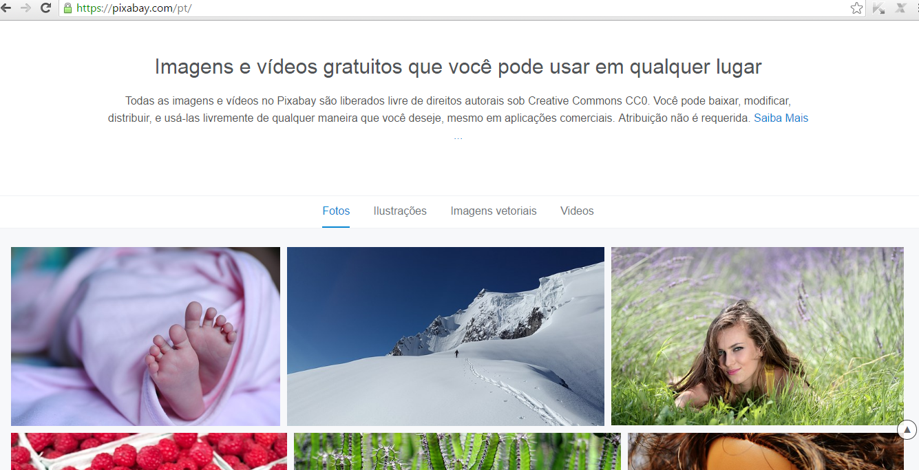
Banco de imagens
Um banco de imagens é importante para criação de artes em geral, pois deixam a
Informação no conteúdo mais atrativa, gerando maior visualização.

Slide 24
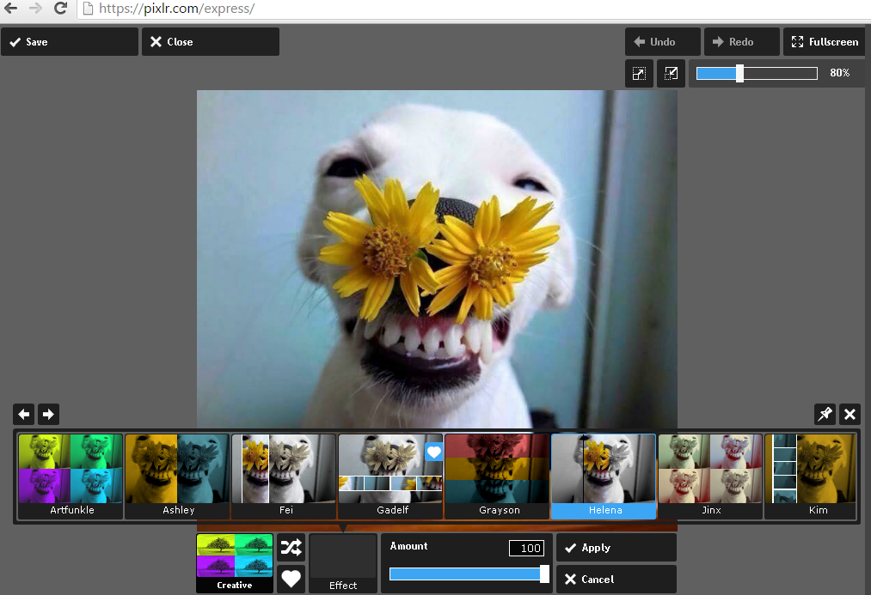
Edição de imagens
O Pixlr é um editor de imagens online e simples! Com várias opções de efeito
e fontes para a criação da arte

Slide 25
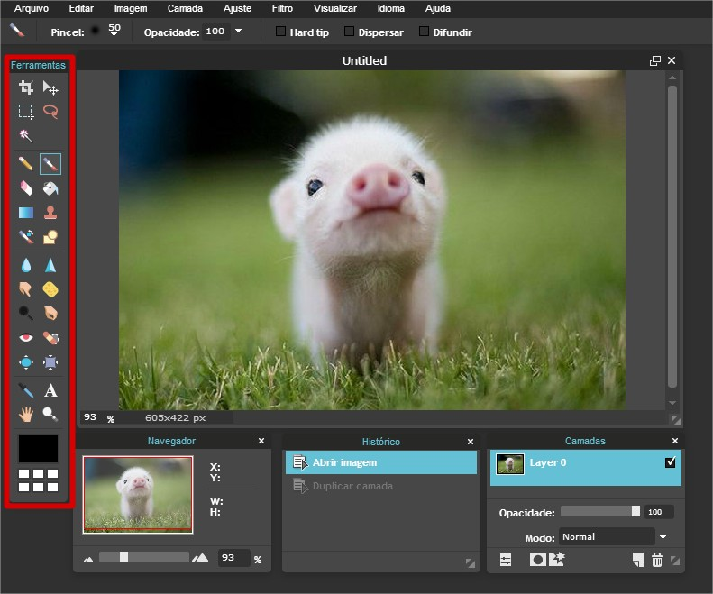
Edição de imagens
O Pixlr também apresenta uma versão reduzida e mais simplificada das ferramentas do Photoshop

Slide 26
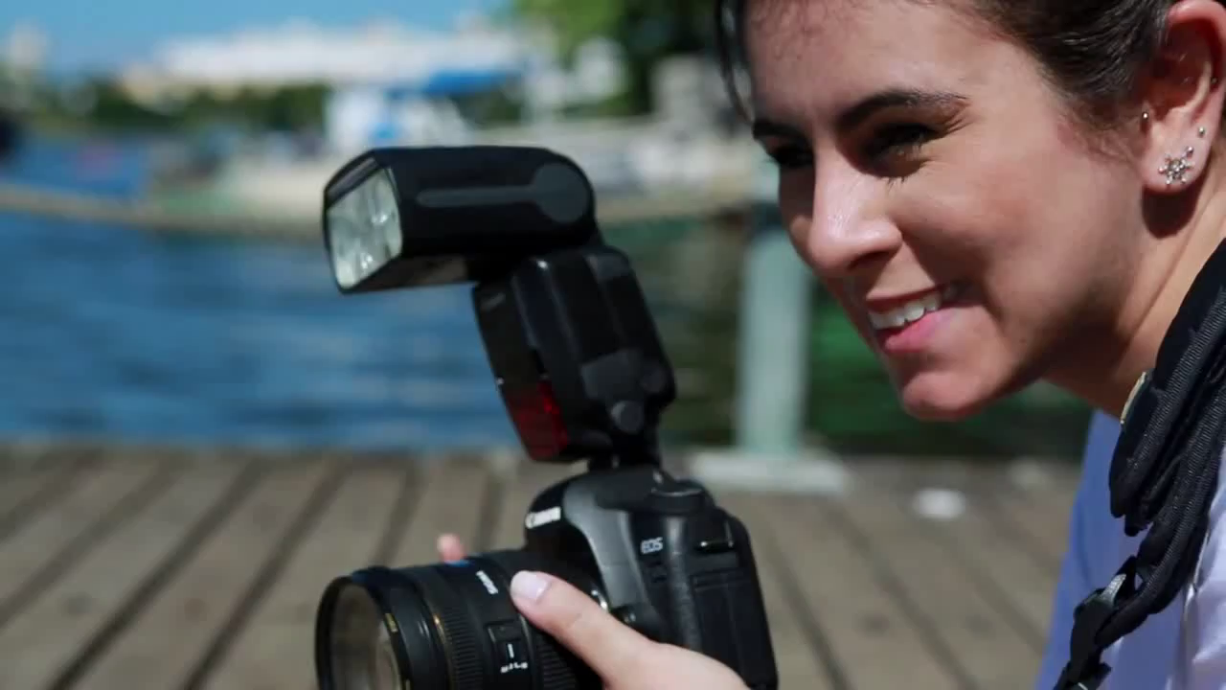
Wix

Slide 27
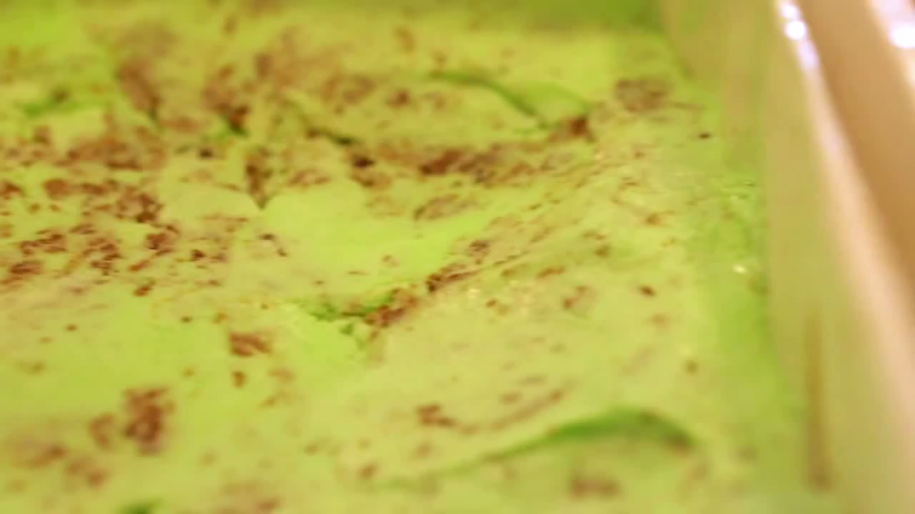
Wix

Slide 28
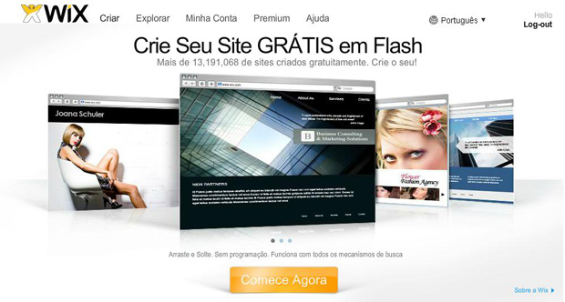
Desenvolvendo um Site - Wix
O Wix permite a criação gratuita de um site em Flash. Para criar um site, basta criar uma conta no Wix, com um e-mail pessoal, e começar a usar.

Slide 29
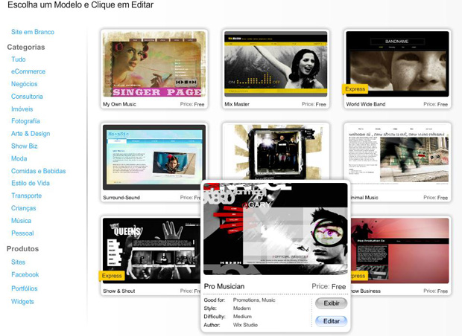
Passo a Passo
Acesse o Wix e registre-se gratuitamente;
Escolha uma categoria e uma subcategoria e clique em Ir;
Escolha um dos modelos disponíveis no site ou mesmo um site em branco e clique em Editar;

Slide 30
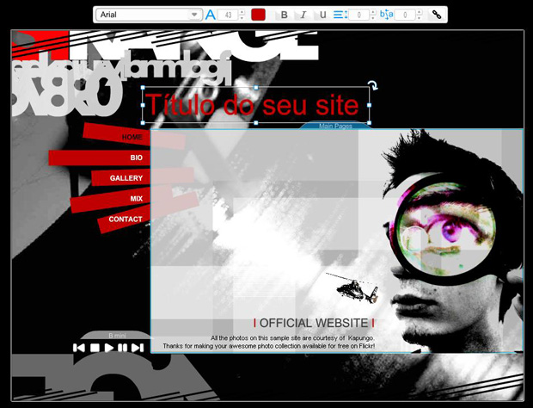
Passo a Passo
4. Clique na área que você quer personalizar e clique em Editar. Por exemplo, clique na área de título e clique em Editar, para inserir o nome que você desejar. Você pode personalizar o texto, mudar a fonte, a cor, o tamanho e mover a caixa de texto, arrastando ela para onde você achar melhor;

Slide 31
Passo a Passo
5. As barras nas laterais e na parte superior do Wix são barras de edição. Com elas, é possível adicionar fotos, músicas vídeos, fazer upload de arquivos e gerenciar páginas, por exemplo;
6. Caso você tenha inserido um objeto e deseja excluir, basta clicar nele e clicar na lixeira. Você também pode clicar em desfazer, na barra superior do Wix, caso desista de alguma edição;
7. Para ver como o site está ficando, clique em Pré visualizar, na barra superior do Wix. Para retornar à edição, clique em Voltar à edição;
8. Para configurar o site, clique em Arquivo, na barra superior do Wix, e em Configurações;

Slide 32
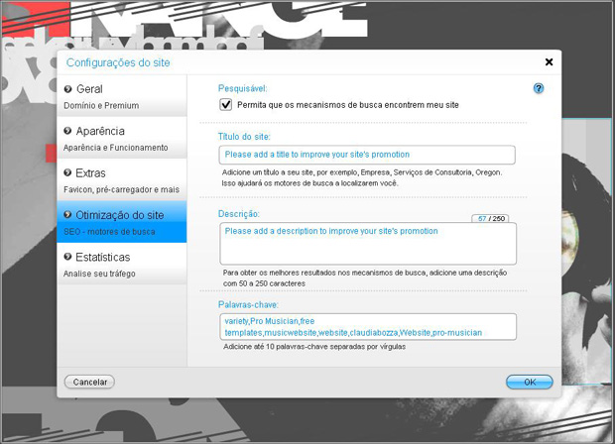
Passo a Passo
9. Para que seu site seja encontrado por mecanismo de busca, clique em Arquivo, Configurações e Otimização do Site. Marque a opção Permita que os mecanismos de busca encontrem meu site;

Slide 33
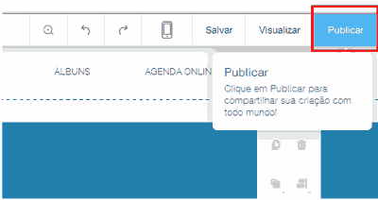
Passo a Passo
10. Quando estiver criado o seu site, clique em Publicar. Você poderá editá-lo, mesmo após a publicação. Para isso, acesse Editor, altere o que quiser e salve as alterações. O site será atualizado automaticamente.

Slide 34
Mãos à obra!
Não tenha medo de mexer e conhecer a rede de acesso, ou mesmo os programas de edição de imagem, o primeiro passo para o reconhecimento da ferramenta é usá-la sem limitações;
Praticamente TUDO é reversível, tenha paciência e sempre um arquivo inicial salvo para as prospecções;
Não esqueça de Compartilhar e Curtir as postagens da sua página em sua conta pessoal, bem como convidar todos os amigos de tempos em tempos para curtir a página.

Slide 35
Obrigado!

Slide 36
Links Úteis
www.facebook.com
www.twitter.com
https://br.pinterest.com/
https://pixabay.com/pt/
https://pixlr.com/
http://pt.wix.com/
http://pt.wix.com/blog/2014/07/tutoriais-para-iniciantes-no-wix/
https://www.youtube.com/channel/UCE54ruEdx6thRYmD3Qbv3cA

